Slide 1
Управление финансов Липецкой
области
Основания и порядок согласования
с контрольным органом возможности
заключения контракта с единственным поставщиком (подрядчиком, исполнителем)
отдел реализации государственной политики
в сфере закупок, развития контрактной системы,
методологического сопровождения
деятельности заказчиков управления финансов
Липецкой области
2021 г.

Slide 2
ОСНОВАНИЯ ДЛЯ НАПРАВЛЕНИЯ ИНФОРМАЦИИ О СОГЛАСОВАНИИ
ЗАКЛЮЧЕНИЯ КОНТРАКТА В КОНТРОЛЬНЫЙ ОРГАН В СФЕРЕ ЗАКУПОК
Основание :
Пункт 4 части 5 статьи 93 Закона
№ 44-ФЗ
Заключение контракта с единственным поставщиком (подрядчиком, исполнителем) осуществляется по согласованию с контрольным органом в сфере закупок:
в случае признания несостоявшимися конкурса, аукциона если начальная (максимальная) цена контракта превышает 250 млн. руб.
в случае признания несостоявшимся запроса предложений если начальная (максимальная) цена контракта превышает 1 тыс. руб.
!!! В случае признания запроса котировок не состоявшимся, согласование с контрольным органом не требуется
Согласовательный орган при осуществлении закупок для государственных нужд
Контрольный орган субъекта РФ - Управление финансов Липецкой области
Согласовательный орган при осуществлении закупок для муниципальных нужд
Контрольный орган в сфере закупок муниципального района, городского округа (список контрольных органов размещён на сайте «Госзаказ Липецкой области» в разделе «Паспорт контрактной системы в сфере закупок»)
Согласовательный орган при осуществлении закупки закрытом способом
Федеральный орган исполнительной власти – УФАС по Липецкой области

Slide 3
РЕЕСТР МУНИЦИПАЛЬНЫХ КОНТРОЛЬНЫХ ОРГАНОВ В СФЕРЕ ЗАКУПОК
№ п/п | Наименование муниципального образования | Наименование контрольного органа | Контактный телефон
1 | г. Липецк | Отдел контроля в сфере закупок контрольно-ревизионного управления Департамента финансов администрации города Липецка | (4742) 23-91-12
2 | г. Елец | Управление финансов администрации городского округа город Елец Липецкой области | (47467) 2-33-98
3 | Воловский район | Отдел экономики и инвестиций администрации Воловского муниципального района | (47473) 2-15-85
4 | Грязинский район | Управление экономики, контроля и регулирования закупок администрации Грязинского муниципального района | (47461) 2-13-93
5 | Данковский район | Отдел экономики администрации Данковского муниципального района | (47465) 6-67-49
6 | Добринский район | Отдел регулирования закупок комитета экономики и инвестиционной деятельности администрации Добринского муниципального района | (47462) 2-12-38, 2-11-86
7 | Добровский район | Отдел сельского хозяйства и развития кооперации администрации Добровского муниципального района | (47463) 2-21-06
8 | Долгоруковский район | Отдел экономики, инвестиций и потребительского рынка администрации Долгоруковского муниципального района | (47468) 2-21-44
9 | Елецкий район | Отдел по контролю в сфере закупок в комитете экономики администрации Елецкого муниципального района | (47467) 6-06-43
10 | Задонский район | Комитет экономики и имущественных отношений администрации Задонского муниципального района | (47471) 2-14-43
11 | Измалковский район | Отдел экономики, муниципальных закупок и сферы услуг администрации Измалковского муниципального района | (47478) 2-18-81
12 | Краснинский район | Отдел финансов администрации Краснинского муниципального района | (47469) 2-04-25
13 | Лебедянский район | Отдел финансов и налогово - бюджетной политики администрации Лебедянского муниципального района | (47466) 5-25-44
14 | Лев-Толстовский район | Отдел финансов администрации Лев-Толстовского муниципального района | (47464) 2-22-70
15 | Липецкий район | Комитет финансов администрации Липецкого муниципального района | (4742) 79-73-96, 36-85-44
16 | Становлянский район | Отдел экономики, инвестиционной деятельности и муниципальных закупок администрации Становлянского муниципального района | (47476) 2-17-05, 2-10-82
17 | Тербунский район | Отдел экономики и муниципальных закупок администрации Тербунского муниципального района | (47474) 2-10-68
18 | Усманский район | Комитет по экономике и прогнозированию администрации Усманского муниципального района | (47472) 2-12-41
19 | Хлевенский район | Отдел экономики и развития малого бизнеса администрации Хлевенского муниципального района | (47477) 2-11-84
20 | Чаплыгинский район | Комитет по финансам администрации Чаплыгинского муниципального района | (47475) 2-14-36

Slide 4
СРОК НАПРАВЛЕНИЯ ОБРАЩЕНИЯ О СОГЛАСОВАНИИ ЗАКЛЮЧЕНИЯ КОНТРАКТА
И ПРИЛАГАЕМЫЕ К НЕМУ ДОКУМЕНТЫ
Срок направления обращения
не позднее чем через пять рабочих дней с даты размещения в ЕИС протокола, содержащего информацию о признании определения поставщика (подрядчика, исполнителя) несостоявшимся (ч. 6 ст. 93 Закона № 44-ФЗ)
документация о закупке или её копия (п.п. «в» п. 7 Правил)
протоколы или их копии, составленные при определении поставщика (подрядчика, исполнителя) (п.п. «г» п. 7 Правил)
заявки или их копии, поданные на участие в закупке (при наличии таких заявок), либо их части (п.п. «д» п. 7 Правил)
Документы, прилагаемые к обращению
!!! До 01.01.2022 обращение о согласовании заключения контракта с единственным поставщиком (подрядчиком, исполнителем) направляется в управление финансов с использованием системы электронного документооборота администрации Липецкой области «Дело»
!!! С 01.01.2022 обращение о согласовании заключения контракта с единственным поставщиком (подрядчиком, исполнителем) направляется в контрольный орган с использованием ЕИС

Slide 5
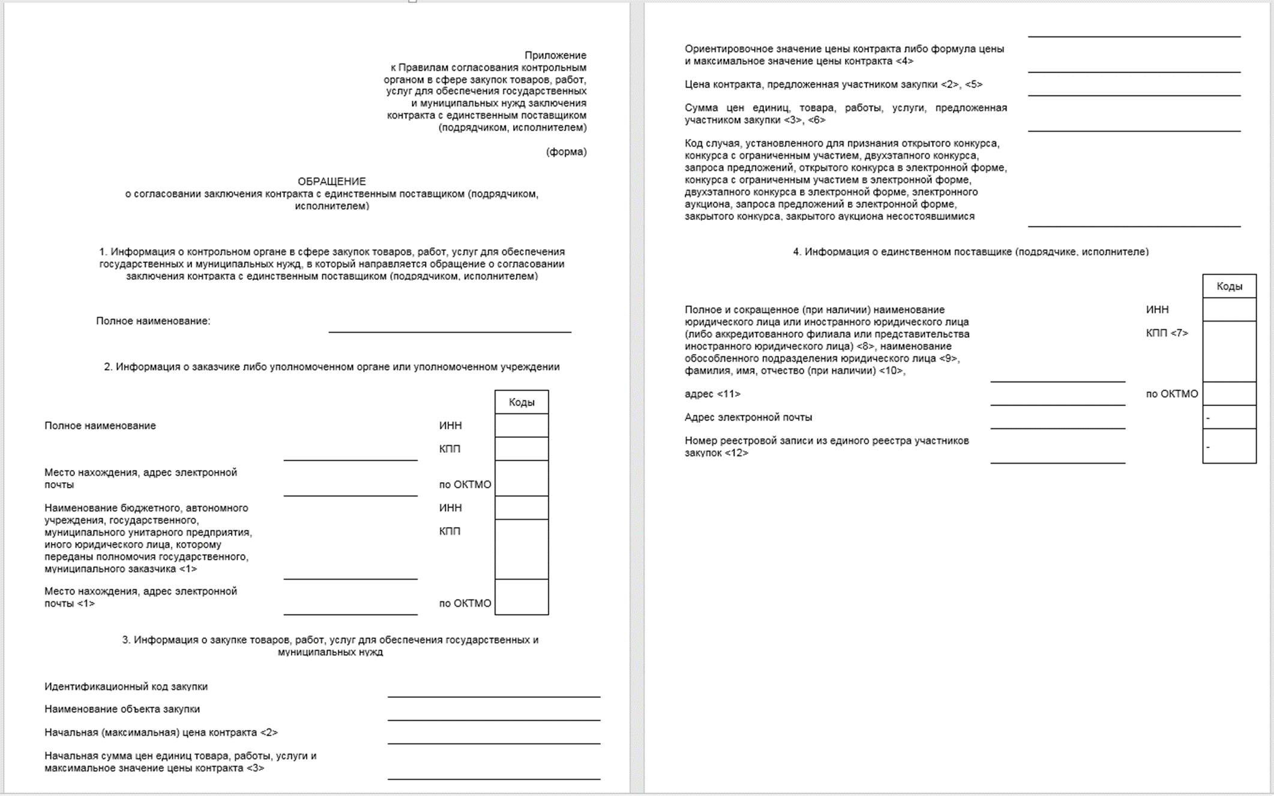
ФОРМА ОБРАЩЕНИЯ В КОНТРОЛЬНЫЙ ОРГАН О СОГЛАСОВАНИИ ЗАКЛЮЧЕНИЯ КОНТРАКТА
Форма обращения предусмотрена Правилами, утвержденными постановлением Правительства РФ
от 30.06.2020 №961 (далее – Правила)
Номер кода указан в п.п. «д» п. 5 Правил в зависимости от выбора способа определения поставщика (подрядчика, исполнителя)
!!! Форма является обязательной к применению. В случае направления обращения в контрольный орган не по установленной форме, обращение рассмотрено не будет.

Slide 6
ОБЗОР ИЗМЕНЕНИЙ В ПОРЯДОК СОГЛАСОВАНИЯ ЗАКЛЮЧЕНИЯ КОНТРАКТА С КОНТРОЛЬНЫМ ОРГАНОМ В СФЕРЕ ЗАКУПОК, ВСТУПАЮЩИХ В СИЛУ С 01.01.2022
Заказчик формирует обращение о согласовании заключения контракта
и направляет его в контрольный орган
только с использованием ЕИС
Обращение направляется автоматически, не позднее одного часа с момента его подписания ЭЦП
Если заказчиком получено уведомление от контрольного органа о выявленном несоответствии в обращении, то информация и документы, которые явились основанием для направления такого уведомления, направляются в контрольный орган
без использования ЕИС
Контрольный орган направляет заказчику решение, предписание (в случае его выдачи)
только с использованием ЕИС

Slide 7
АЛГОРИТМ ВЗАИМОДЕЙСТВИЯ ЗАКАЗЧИКА И КОНТРОЛЬНОГО ОРГАНА В ХОДЕ СОГЛАСОВАНИЯ ЗАКЛЮЧЕНИЯ КОНТРАКТА (часть 1)
Заказчик направляет обращение о согласовании заключения контракта
Контрольный орган не рассматривает обращение и в течение 2 рабочих дней направляет заказчику уведомление о несоответствии обращения в случаях если:
обращение сформировано не по форме, предусмотренной Правилами
не представлена информация, которая должна содержаться в обращении
не представлены документы, прилагаемые к обращению (п.п. «д» п. 10 Правил)
Заказчик не позднее 2 рабочих дней устраняет несоответствия и направляет в контрольный орган информацию и документы, которые явились основанием для направления уведомления о несоответствии (п.п. «е» п. 10 Правил)
!!! В случае если Заказчик не устранит выявленные несоответствия и не представит в контрольный орган соответствующие информацию и документы, обращение не будет рассмотрено, следовательно контракт не может быть заключен.
Обращение, направленное в контрольный орган в чью компетенцию не входит рассмотрение данного обращения, в течение 2 рабочих дней перенаправляется данным контрольным органом в орган, к компетенции которого относится рассмотрение поступившего обращения (п.п. «г» п. 10 Правил)

Slide 8
АЛГОРИТМ ВЗАИМОДЕЙСТВИЯ ЗАКАЗЧИКА И КОНТРОЛЬНОГО ОРГАНА В ХОДЕ СОГЛАСОВАНИЯ ЗАКЛЮЧЕНИЯ КОНТРАКТА (часть 2)
Заказчик направляет обращение о согласовании заключения контракта
Проводит внеплановую проверку на основании соответствующего приказа
по результатам проведения внеплановой проверки принимает одно из следующих решений:
- о согласовании заключения контракта,
- о согласовании заключения контракта с выдачей предписания,
- об отказе в согласовании заключения контракта
направляет заказчику принятое решение
Контрольный орган рассматривает обращение в течение 10 рабочих дней со дня, следующем за днем поступления обращения, осуществляя при этом совокупность действий:

Slide 9
СЛУЧАИ ОТКАЗА В СОГЛАСОВАНИИ ЗАКЛЮЧЕНИЯ КОНТРАКТА
Контрольный орган принимает решение об отказе в согласовании заключения контракта
в случае выявления при проведении внеплановой проверки:
неверного выбора способа определения поставщика (подрядчика, исполнителя)
описания объекта закупки, влекущего ограничение количества участников закупки
установления требований к участникам закупки с нарушением норм Закона № 44-ФЗ
сокращения срока подачи заявок на участие в закупке
отклонения заявки на участие в закупке, признания заявки на участие в закупке не соответствующими требованиям извещения об осуществлении закупки и документации о закупке, отказ в допуске к участию в определении поставщика (подрядчика, исполнителя) с нарушением норм Закона № 44-ФЗ
несоответствия заявки на участие в закупке, поданной единственным поставщиком (подрядчиком, исполнителем), требованиям извещения об осуществлении закупки и документации о закупке
несоответствия единственного поставщика (подрядчика, исполнителя), требованиям, установленным в извещении об осуществлении закупки и документации о закупке в соответствии с частью 1, частями 1.1, 2 и 2.1 (при наличии таких требований) статьи 31 Закона № 44-ФЗ

Slide 10
ДЕЙСТВИЯ ЗАКАЗЧИКА ПРИ ПОЛУЧЕНИИ РЕШЕНИЙ О СОГЛАСОВАНИИ
при получении от контрольного органа
решения о согласовании заключения контракта
контракт заключается не ранее чем через десять дней со дня размещения в ЕИС протокола, содержащего информацию о признании определения поставщика (подрядчика, исполнителя) несостоявшимся, и не позднее чем через двадцать дней с даты получения заказчиком решения о согласовании заключения контракта с единственным поставщиком (подрядчиком, исполнителем).
при получении от контрольного органа
решения о согласовании заключения контракта, но с выдачей предписания об устранении нарушений в части условий контракта
заказчик, в соответствии с указанным предписанием вносит изменения в проект контракта и направляет его участнику закупки, с которым заключается контракт.
при получении от контрольного органа решения об отказе
в согласовании заключения контракта
заказчик вносит изменения в план-график закупок (при необходимости) и осуществляет новую закупку (при необходимости).
!!! Заключение контракта до получения решения о согласовании не допускается.
!!! Контракт не может быть заключен до даты исполнения выданного предписания.

Slide 11
АЛГОРИТМ ЗАКЛЮЧЕНИЯ КОНТРАКТА
Письмо Министерства финансов РФ от 18.03.2021 № 24-04-07/19432
заказчик направляет без своей подписи проект контракта на подпись участнику закупки в течение пяти дней с даты размещения в ЕИС протокола, то есть до получения решения о согласовании заключения контракта с единственным поставщиком (подрядчиком, исполнителем)
участник подписывает указанный проект контракта по правилам статьи 83.2 Закона № 44-ФЗ.
!!! Действия, предусмотренные вышеуказанной нормой Закона № 44-ФЗ, осуществляются участником закупки до получения заказчиком решения контрольного органа о согласовании заключения контракта с единственным поставщиком (подрядчиком, исполнителем)
заказчик подписывает контракт после получения решения контрольного органа о согласовании заключения контракта с единственным поставщиком (подрядчиком, исполнителем) в срок, не ранее чем через десять дней со дня размещения в ЕИС протокола, содержащего информацию о признании определения закупки несостоявшейся, и не позднее чем через двадцать дней с даты получения решения контрольного органа
Контракт считается заключенным с момента его размещения в единой информационной системе и подписания заказчиком

Slide 12
СХЕМА ВЗАИМОДЕЙСТВИЕ ЗАКАЗЧИКА И КОНТРОЛЬНОГО ОРГАНА ПРИ НАПРАВЛЕНИИ ОБРАЩЕНИЯ О СОГЛАСОВАНИИ ЗАКЛЮЧЕНИЯ КОНТРАКТА С УЧЕТОМ ВСЕХ ТРЕБОВАНИЙ (Схема 1)
Заказчик формирует
и направляет в контрольный орган обращение о согласовании заключения контракта с единственным поставщиком
Контрольный орган проводит внеплановую проверку, принимает решение о согласовании заключения контракта и направляет его заказчику
Размещение Заказчиком
в ЕИС протокола о том, что закупка не состоялась и при условии, что Н(М)ЦК более
250 млн. руб.
в течение 5 р/д с даты размещения в ЕИС протокола
в течение 10 р/д со дня
поступления от заказчика
обращения
в течение 5
дней с даты размещения в ЕИС протокола
После
получения решения, Заказчик
подписывает
проект контракта
Контракт подписывается Заказчиком не ранее 10 дней от даты размещения в ЕИС протокола, но
не позднее 20 дней от даты выдачи решения
Заказчик направляет
участнику закупки
проект контракта
в течение 5 дней
с даты получения проекта контракта
Участник закупки подписывает проект контракта
Заказчик ожидает
решение контрольного
органа

Slide 13
СХЕМА ВЗАИМОДЕЙСТВИЕ ЗАКАЗЧИКА И КОНТРОЛЬНОГО ОРГАНА ПРИ НАПРАВЛЕНИИ ОБРАЩЕНИЯ О СОГЛАСОВАНИИ ЗАКЛЮЧЕНИЯ КОНТРАКТА С НАРУШЕНИЕМ ТРЕБОВАНИЙ (Схема 2)
Размещение Заказчиком
в ЕИС протокола о том,
что закупка не состоялась
и при условии, что
Н(М)ЦК более
250 млн. руб.
Заказчик формирует
и направляет в контрольный орган обращение о согласовании заключения контракта с единственным поставщиком
Контрольный орган направляет заказчику уведомлении о несоответствии в обращении
в течение 5 р/д с даты размещения в ЕИС протокола
в течение 2 р/д со дня
поступления от заказчика
обращения
в течение 2 р/д со дня
получения уведомления
Заказчик устраняет несоответствия в обращении и снова направляет его в контрольный орган
в течение 5
дней с даты размещения в ЕИС протокола
в течение
10 р/д
со дня
поступления от заказчика
обращения
Заказчик направляет
участнику закупки
проект контракта
Заказчик вносит изменения в проект контракта и направляет его участнику закупки
Контрольный орган проводит внеплановую проверку, принимает решение о согласовании заключения контракта (или согласование с выдачей предписания)
и направляет его заказчику
в течение
5 дней
с даты получения проекта контракта
Контракт подписывается Заказчиком не ранее 10 дней от даты размещения в ЕИС протокола, но
не позднее 20 дней от даты выдачи решения
Участник закупки подписывает проект контракта
После получения решения Заказчик подписывает проект контракта
Заказчик ожидает
решение контрольного
органа

Slide 14
СХЕМА ВЗАИМОДЕЙСТВИЕ ЗАКАЗЧИКА И КОНТРОЛЬНОГО ОРГАНА ПРИ НАПРАВЛЕНИИ ОБРАЩЕНИЯ О СОГЛАСОВАНИИ ЗАКЛЮЧЕНИЯ КОНТРАКТА И ПОЛУЧЕНИИ ЗАКАЗЧИКОМ ОТКАЗА В СОГЛАСОВАНИИ (Схема 3)
Заказчик формирует
и направляет в контрольный орган обращение о согласовании заключения контракта с единственным поставщиком
Контрольный орган проводит внеплановую проверку, принимает решение об отказе в согласовании заключения контракта и направляет его заказчику
Размещение Заказчиком
в ЕИС протокола о том, что закупка не состоялась и при условии, что Н(М)ЦК более
250 млн. руб.
в течение 5 р/д с даты размещения в ЕИС протокола
в течение 10 р/д со дня
поступления от заказчика
обращения
в течение 5
дней с даты размещения в ЕИС протокола
После получения решения, Заказчик
отказывается от заключения контракта
Заказчик вносит изменения в план-график закупок (при необходимости) и осуществляет новую закупку (при необходимости)
Заказчик направляет
участнику закупки
проект контракта
в течение 5 дней
с даты получения проекта контракта
Участник закупки подписывает проект контракта
Заказчик ожидает
решение контрольного
органа

Slide 15
АДМИНИСТРАТИВНАЯ ОТВЕТСТВЕННОСТЬ ЗА НАРУШЕНИЕ ПОРЯДКА
СОГЛАСОВАНИЯ ЗАКЛЮЧЕНИЯ КОНТРАКТА
В соответствии с частью 1 статьи 107 Закона №44-ФЗ лица, виновные в нарушении законодательства РФ и иных нормативных правовых актов о контрактной системе в сфере закупок, несут дисциплинарную, гражданско-правовую, административную, уголовную ответственность в соответствии с законодательством РФ.
Статья 7.29.3. Часть 2.1. КоАП РФ «…нарушение порядка и сроков направления в орган, уполномоченный на осуществление контроля в сфере закупок, федеральный орган исполнительной власти, уполномоченный на осуществление функций по контролю (надзору) в сфере государственного оборонного заказа и в сфере закупок товаров, работ, услуг для обеспечения федеральных нужд, которые не относятся к государственному оборонному заказу и сведения о которых составляют государственную тайну (далее - контрольный орган в сфере государственного оборонного заказа), информации и документов для согласования применения закрытого способа определения поставщика (подрядчика, исполнителя), возможности заключения контракта с единственным поставщиком (подрядчиком, исполнителем) -
влечет наложение административного штрафа на должностных лиц в размере 50 тысяч рублей

Slide 16
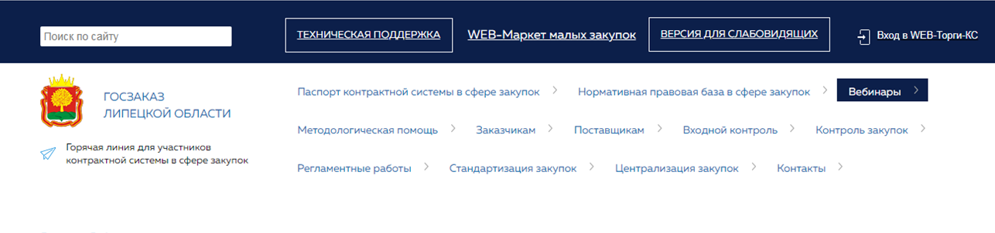
ИНФОРМАЦИЯ О РАЗМЕЩЕНИИ МАТЕРИАЛОВ ОНЛАЙН ВЕБИНАРА
Материалы онлайн вебинара будут размещены на сайте «Госзаказ Липецкой области» http://goszakaz.ufin48.ru/ в разделе «Вебинары»

